Slide 1
Τι είναι η λύπη

Slide 3
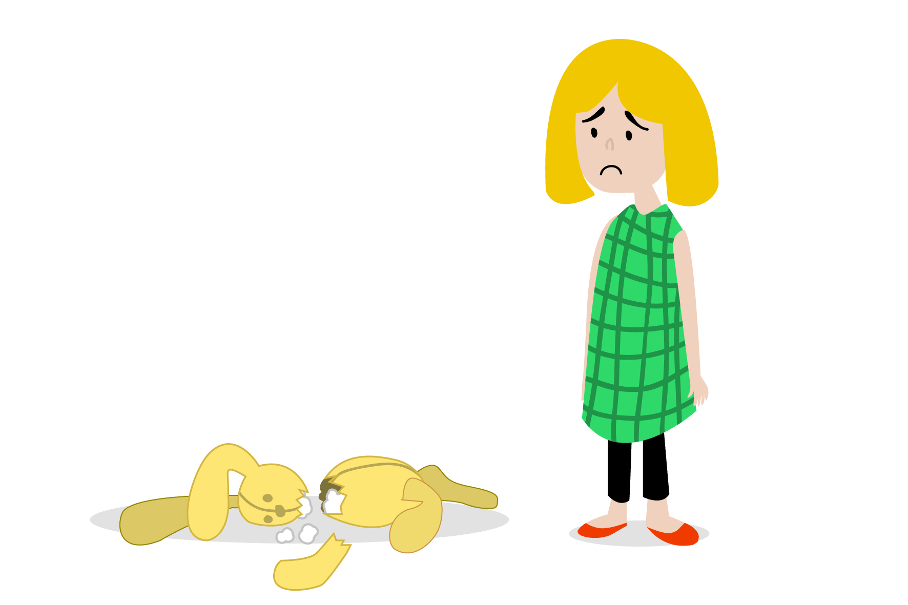
Οι άνθρωποι νιώθουν διάφορα συναισθήματα. Συναίσθημα είναι ο τρόπος που νιώθω. Η λύπη είναι ένα συναίσθημα που νιώθω όταν έχει συμβεί κάτι που δεν μου αρέσει.

Slide 4
Όλοι οι άνθρωποι νιώθουν λυπημένοι κάποιες φορές.

Slide 5
Όταν ένα άτομο είναι λυπημένο, το πρόσωπό του αλλάζει. Στο στόμα του σχηματίζεται μια λυπημένη έκφραση και μπορεί από τα μάτια του να τρέχουν δάκρυα.

Slide 6
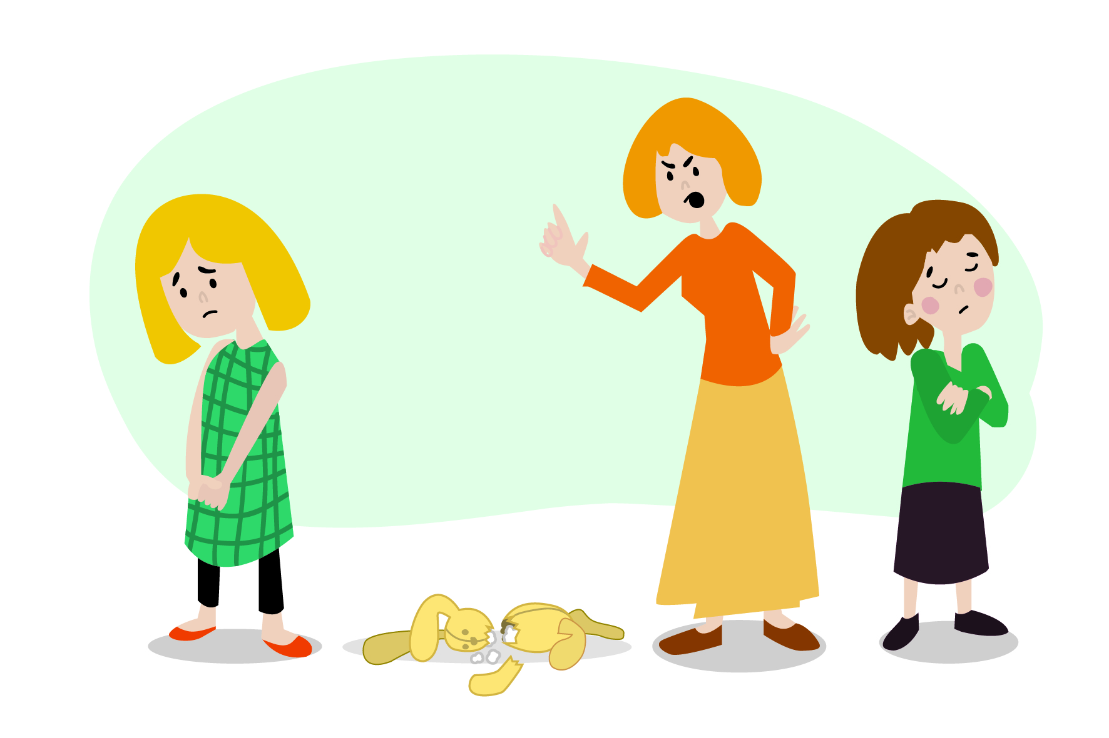
Νιώθω λυπημένη, αν χαλάσει ένα παιχνίδι μου. Νιώθω λυπημένη, αν με μαλώσει η μαμά μου. Νιώθω λυπημένη, εάν δεν θέλει μια φίλη μου να παίξει μαζί μου.

Slide 7
Πολλές φορές, όταν νιώθω εγώ λυπημένη θέλω να κλάψω και κάποιες άλλες φορές θέλω να μείνω μόνη μου.

Slide 8
Όταν νιώθω λυπημένη, είναι σημαντικό να βρω τρόπο να νιώσω καλύτερα.

Slide 9
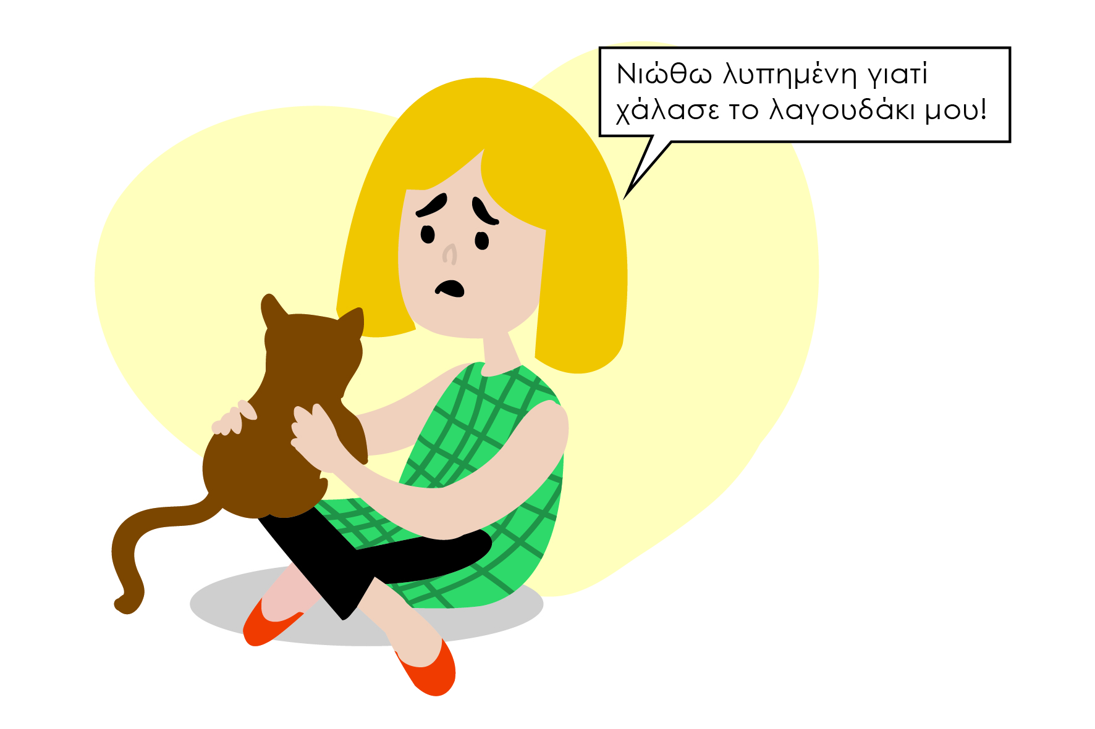
Καλό θα είναι να πω στους άλλους πώς νιώθω. Μπορώ να πω «νιώθω λυπημένη» ή «νιώθω στεναχωρημένη γιατί χάλασε το παιχνίδι μου». Αυτό σίγουρα θα με ανακουφίσει.

Slide 10
Όταν είμαι λυπημένη, μια καλή ιδέα είναι να ζητήσω βοήθεια από τον μπαμπά ή τη μαμά να με βοηθήσουν να νιώσω καλύτερα.

Slide 11
Μπορεί ακόμα να βρω μόνη μου να κάνω κάτι που να με κάνει να νιώσω καλύτερα, όπως να ποτίσω το αγαπημένο μου λουλούδι.

Slide 12
Και τότε θα νιώσω χαρούμενη και πάλι!

